Slide 1
2024 여성SW개발자 양성과정
데이터베이스
- JOIN 실습
만경ES
강민우 팀장

Slide 2
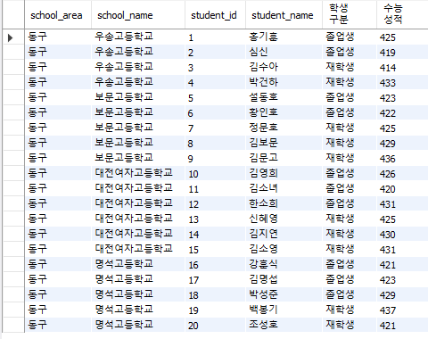
실습
1. 2024년 동구 소재 학교 소속 학생들의 수능 성적을 조회하시오.

Slide 3
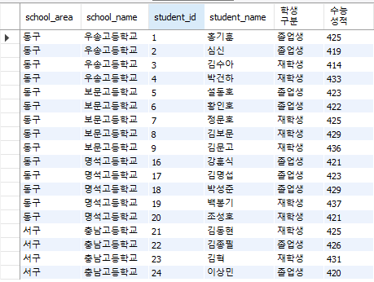
실습
2. 2024년 남자 고등학교를 재학중인 학생들의 수능성적을 조회하시오.

Slide 4
실습
3. 2024년 학교별 수능성적의 평균성적을 조회하시오.

